Slide 1
Összefoglaló a 11. évi projektmunkákról.
Készítette: László Bence

Slide 2
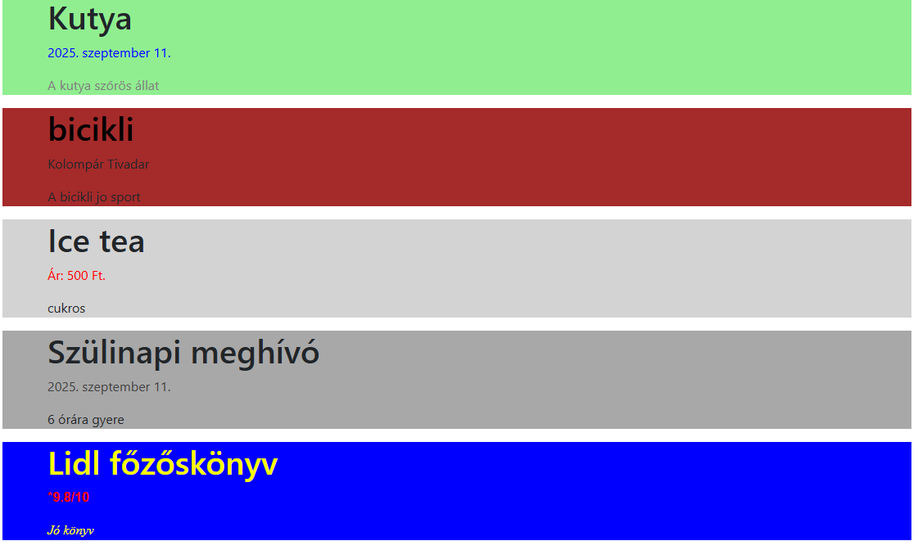
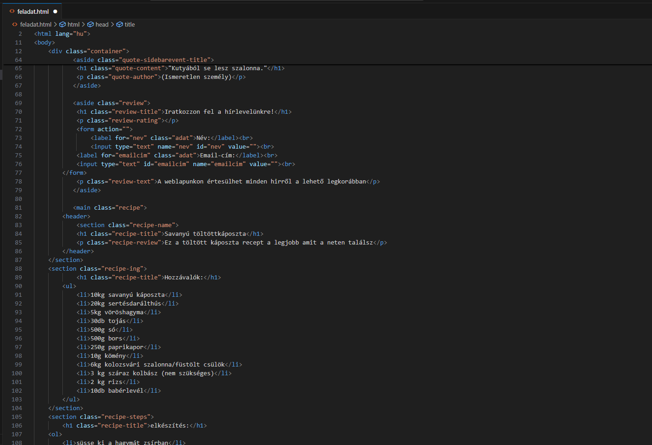
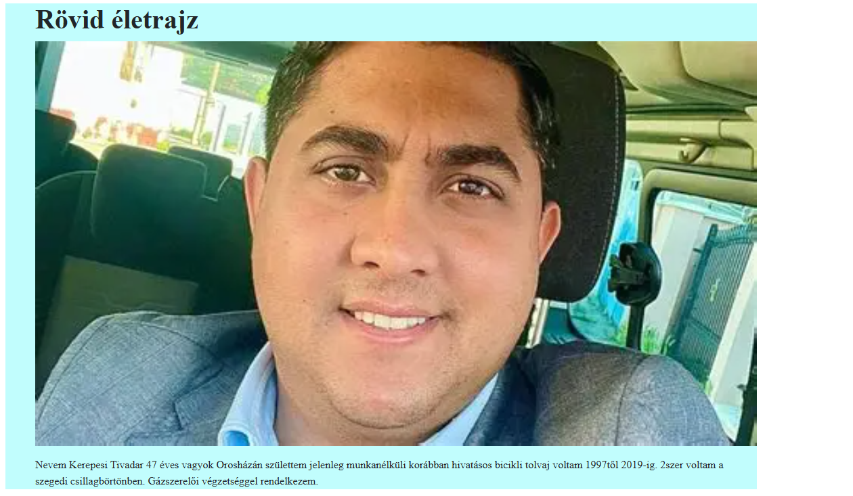
1. Projekt: nincs név
Az első projektet Rokkóval és Richárd kollegákkal készítettem ahol a html-en belüli szematikus elemekkel kapcsolatos tudásomat mutattam be.
A projektet sikeresnek titulálom.

Slide 3
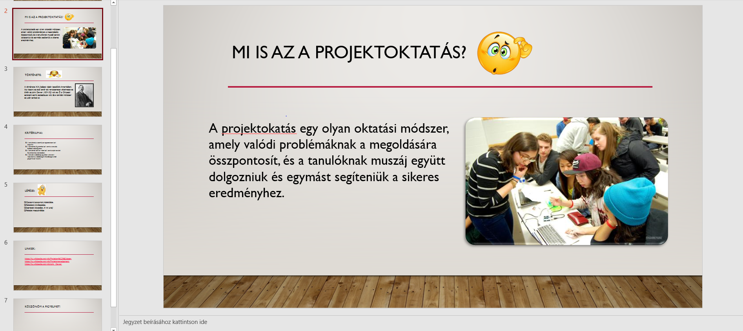
2. Projekt: ts_tuff_mango
A projektoktatást kellett bemutatni amit eleinte html-ben kezdtem el csinálni majd a készítési folyamat elején abba hagytam és végül ppt-ben fejeztem be egyedül. A projekt nagyjából késznek tekinthető

Slide 4
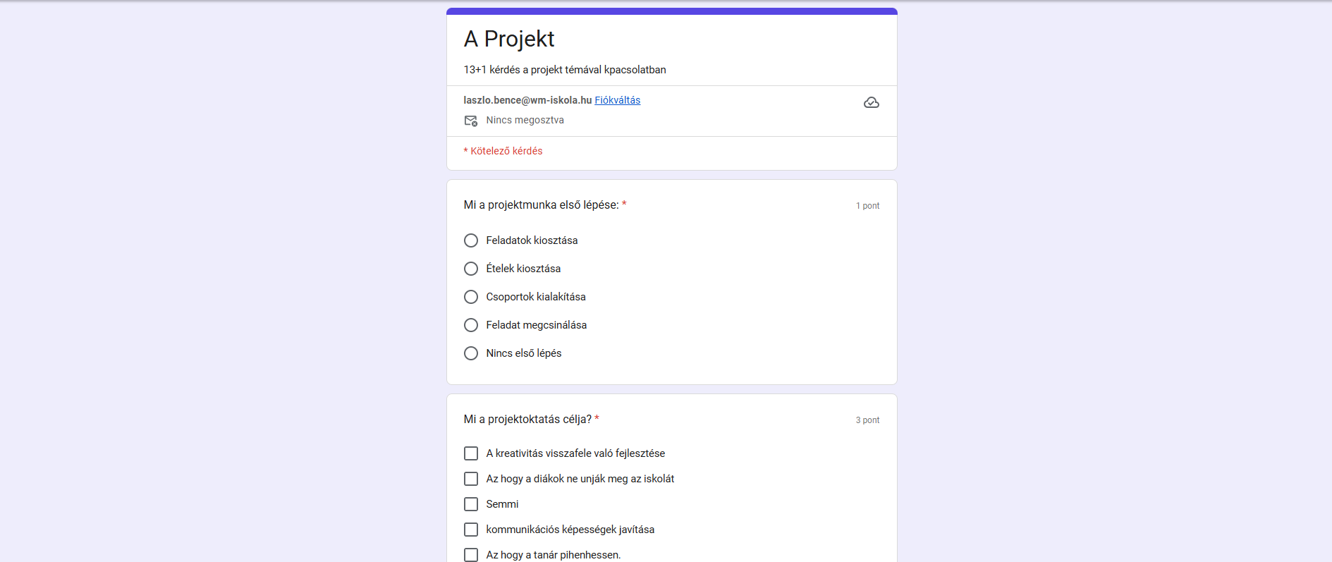
3. Projekt: lbence
Ez a projekt egyedül kellett mindenkinek nekiállnia. A projekt arról szólt hogy készítsünk egy űrlapot a google formsban a projektoktatással kapcsolatban. A projekt kész állapotú

Slide 5
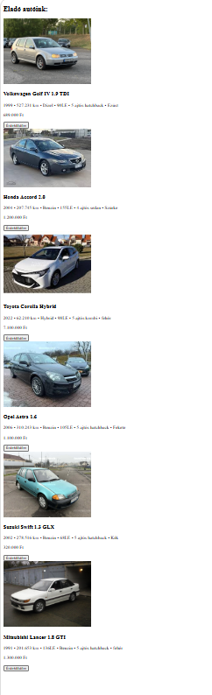
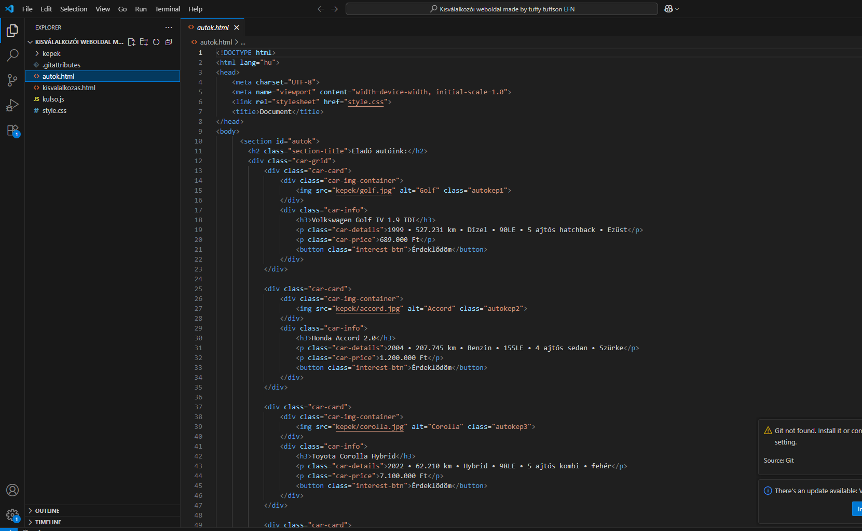
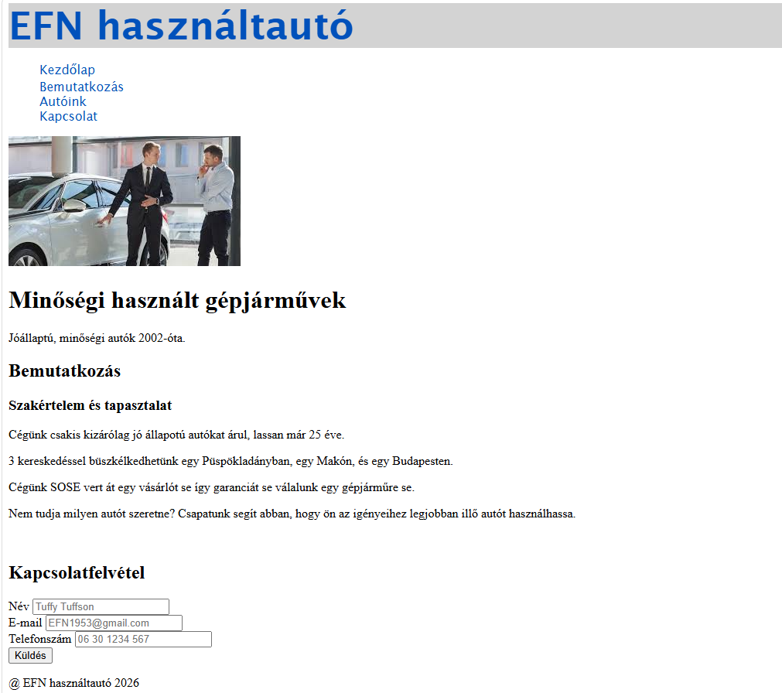
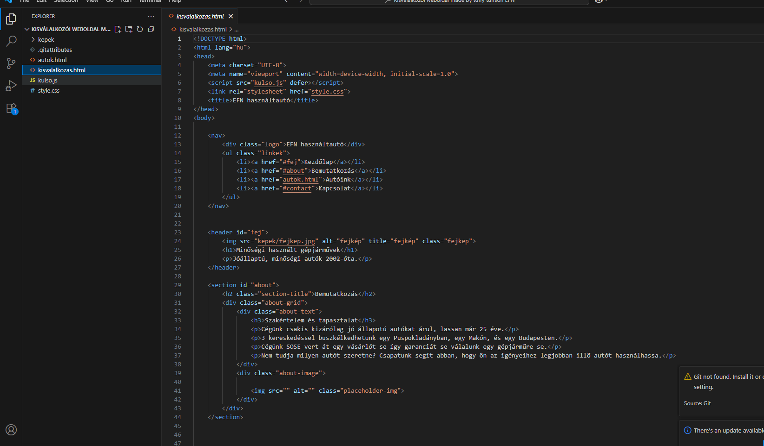
4. projekt: Kisválalkozói weboldal made by tuffy tuffson EFN
Ebben a feladatban a html és js tudásunkat kellett bemutatni. Egy autó kereskedés oldalt készítettem egyedül megint. A dizájnra nem volt időm és hibák vannak az oldalon így a projekt csak félkésznek tekinthető.

Slide 6
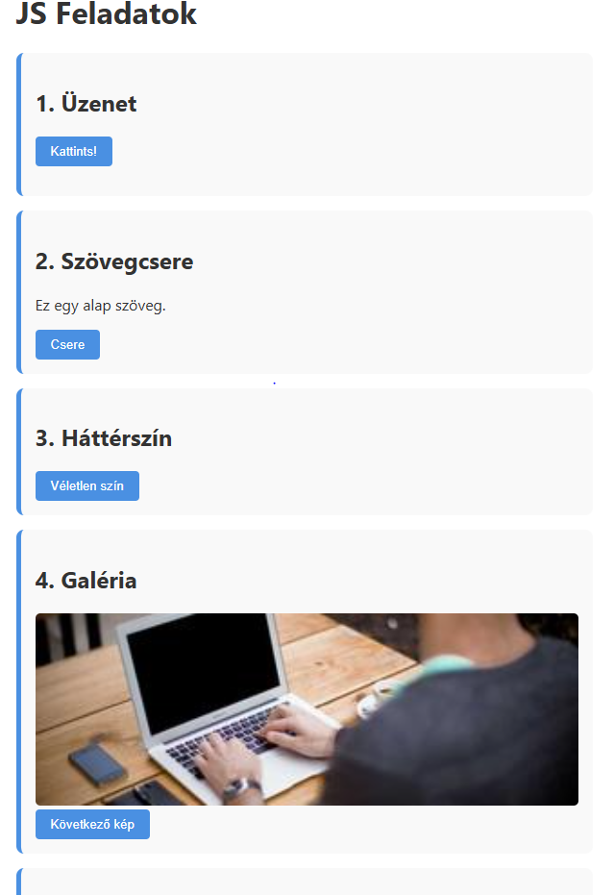
5. Projekt 2026feladat
Ebben a projektben egy JavaScriptes interaktív oldalt kellett készíteni ami változtatja a színét, lehet bele szöveget írni stb.. Szokásosan egyedül készült az oldal. Az oldal nem készült el határidőre.

Slide 7
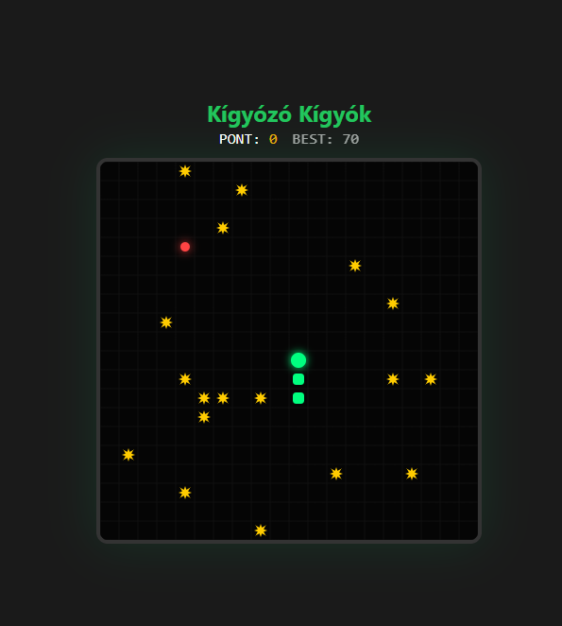
6. Projekt projektmunka 11 utso
A feladat az utolsó projektben az volt hogy készítsünk egy interaktív játékot Js-t használva egyedül. A játék nem készült el időre és egy másikat raktam be a projektbe ami erősen bűzlött az AI-tól ennek következménye az hogy a projekt sikertelen volt.

